Slide 1
Основы web-разработки
Лекция 12. ТЕСТИРОВАНИЕ
Курс читают:
Шульман В.Д. @ShtuzerVD
Пелевина Т.В. @anivelat
Шабанов В.В. @ZeroHug
Шумилин В.В @Nodthar1107

Slide 2
тестирование. Определения
QA (Quality Assurance) — обеспечение качества продукта. QA-специалист (тестировщик) контролирует и обеспечивает качество работы продукта компании. Он отвечает и за отдельные этапы разработки софта.
Тестированием называют проверку результатов работы программного продукта на соответствие заданным критериям (требованиям)
19.11.2024

Slide 3
тестирование. Определения
Тестирование программного обеспечения — процесс исследования, испытания программного продукта, имеющий своей целью проверку соответствия между реальным поведением программы и её ожидаемым поведением на конечном наборе тестов, выбранных определённым образом
19.11.2024

Slide 4
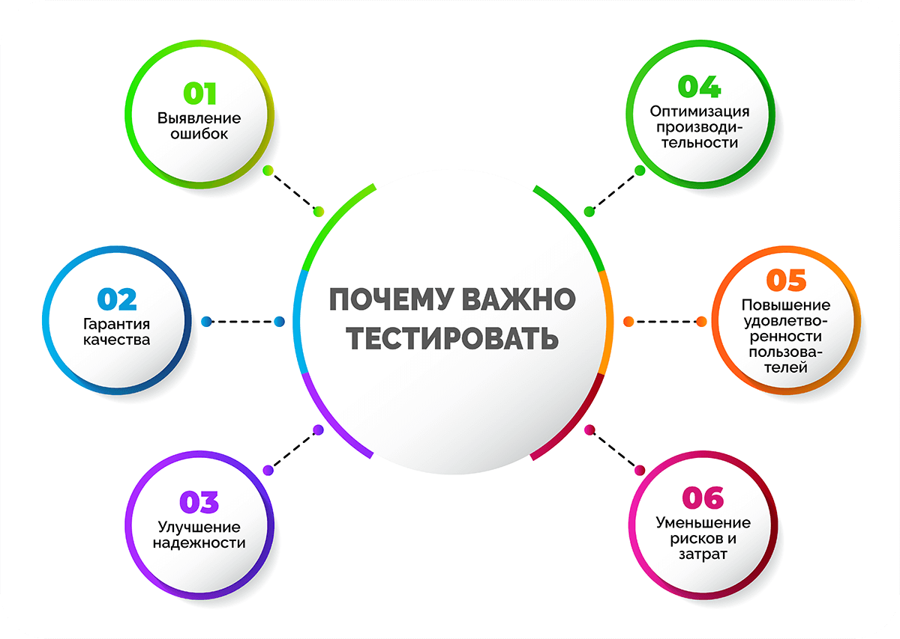
Цели тестирования
19.11.2024

Slide 5
ПРИНЦИПЫ ТЕСТИРОВАНИЯ
Тестирование демонстрирует наличие дефектов
Исчерпывающее тестирование невозможно
Раннее тестирование
Скопление/кластеризация дефектов
Парадокс (эффект) пестицида
19.11.2024

Slide 6
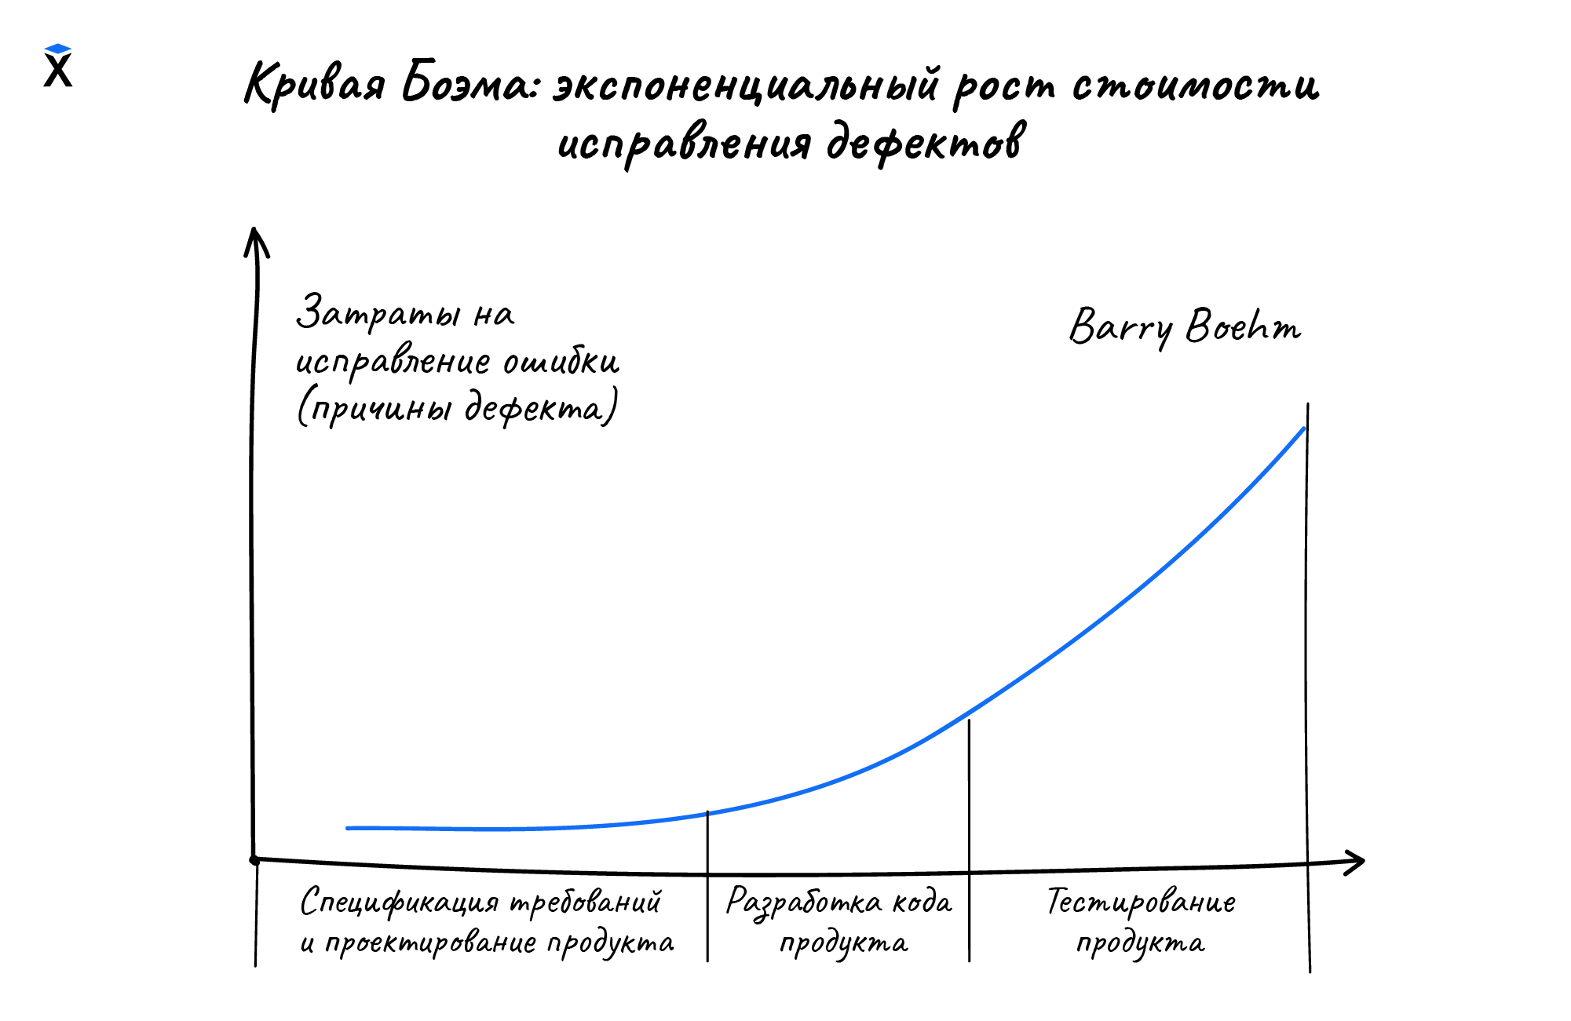
ПРИНЦИПЫ ТЕСТИРОВАНИЯ
19.11.2024

Slide 7
ПРИНЦИПЫ ТЕСТИРОВАНИЯ
Для борьбы с эффектом пестицида можно использовать следующие примеры:
Обновление тест-кейсов
Обновление тестовых данных
Смена ответственного за тестирование определенной функции
19.11.2024

Slide 8
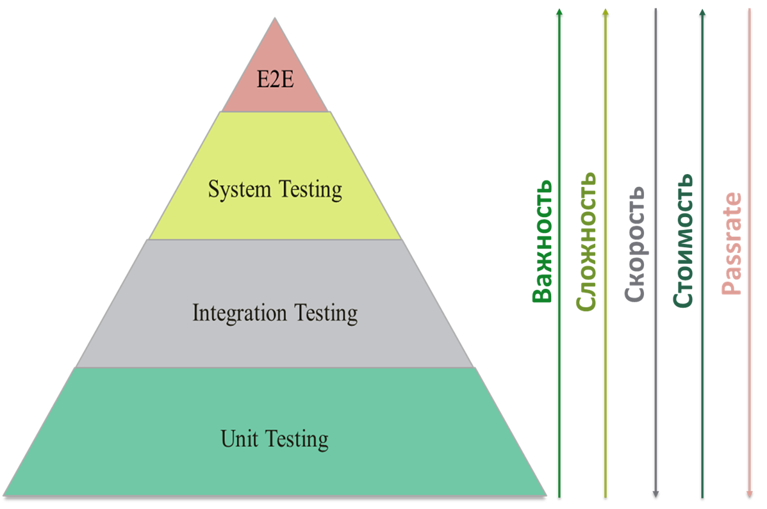
Пирамида тестирования
19.11.2024

Slide 9
Позитивное, негативное и деструктивное тестирование
Позитивное тестирование - исследование приложения в ситуации, когда все действия выполняются строго по инструкции без каких бы то ни было ошибок, отклонений, ввода неверных данных и т.д.
Негативное тестирование — направлено на исследование работы приложения в ситуациях, когда с ним выполняются (некорректные) операции и/или используются данные, потенциально приводящие к ошибкам (классика жанра — деление на ноль).
Деструктивное тестирование - одна из форм негативного тестирования с целью нарушить работоспособность приложения и обнаружить точку отказа.
19.11.2024

Slide 10
Виды тестирования. Функциональное и нефункциональное
Функциональное тестирование
UNIT-тестирование
Системное
Интеграционное
Приёмочное
Нефункциональное тестирование
Нагрузочное
Безопасности
Юзабельности
Совместимости
19.11.2024

Slide 11
Виды тестирования. Smoke и Регрессионное
Дымовое тестирование (smoke test) направлено на проверку самой главной, самой важной, самой ключевой функциональности, неработоспособность которой делает бессмысленной саму идею использования приложения (или иного объекта, подвергаемого дымовому тестированию)
Регрессионное тестирование (regression testing) - тип тестирования, связанного с изменениями, чтобы найти привнесенные или ранее не обнаруженные дефекты в не менявшихся областях программного обеспечения
19.11.2024

Slide 12
Виды тестирования. Smoke и Регрессионное
Какие тесты в конечном итоге попадут в регрессионный набор?
Регрессионные тесты выбираются из уже существующих тестовых наборов на основании следующих принципов:
Тесты, проверяющие части приложения, в которые вносились изменения
Тесты с высоким приоритетом
Тесты, которые проверяют модули с наибольшей концентрацией дефектов
19.11.2024

Slide 13
Виды тестирования. Ручное и автоматизированное
Ручное тестирование - тестирование, в котором тест-кейсы выполняются человеком вручную без использования средств автоматизации
Автоматизированное тестирование - набор техник, подходов и инструментальных средств, позволяющий исключить человека из выполнения некоторых задач в процессе тестирования.
19.11.2024

Slide 14
Виды тестирования. формализация
Тестирование на основе тест-кейсов — формализованный подход, в котором тестирование производится на основе заранее подготовленных тест-кейсов, наборов тест-кейсов и иной документации.
Свободное (интуитивное) тестирование — полностью неформализованный подход, в котором не предполагается использования ни тест-кейсов, ни чек-листов, ни сценариев — тестировщик полностью опирается на свой профессионализм и интуицию для спонтанного выполнения с приложением действий, которые, как он считает, могут обнаружить ошибку.
19.11.2024

Slide 15
Виды тестирования. Инсталляция
Инсталляционное тестирование — тестирование, направленное на выявление дефектов, влияющих на протекание стадии инсталляции (установки) приложения.
Включает в себя следующие процессы:
Установка ПО
Удаление ПО
Обновление ПО
Откат на предыдущую версию
Повторный запуск установки после возникновения ошибки или исправления уже возникших проблем
Автоматическая установка
Установка отдельного компонента из общего пакета программ
19.11.2024

Slide 16
Виды тестирования. Юзабилити
Тестирование удобства использования (usability testing) — тестирование, направленное на исследование того, насколько конечному пользователю понятно, как работать с продуктом а также на то, насколько ему нравится использовать продукт
Что нужно тестировать:
Общая доступность
Скорость, производительность
Удобство навигации и интерфейс
Плавность
19.11.2024

Slide 17
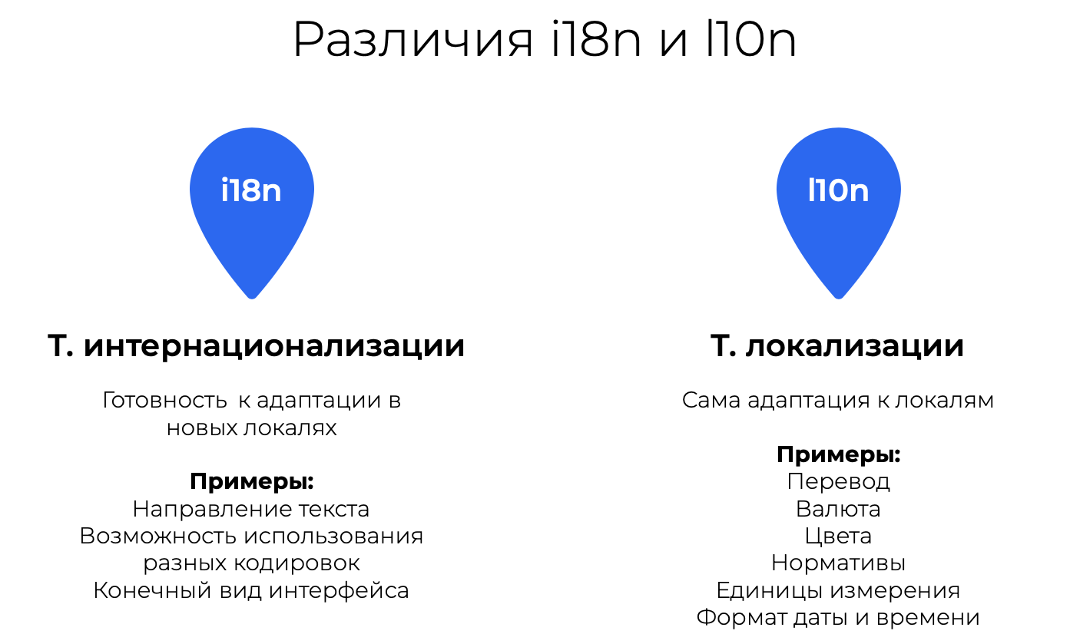
Виды тестирования. Интернационализация и локализация
19.11.2024

Slide 18
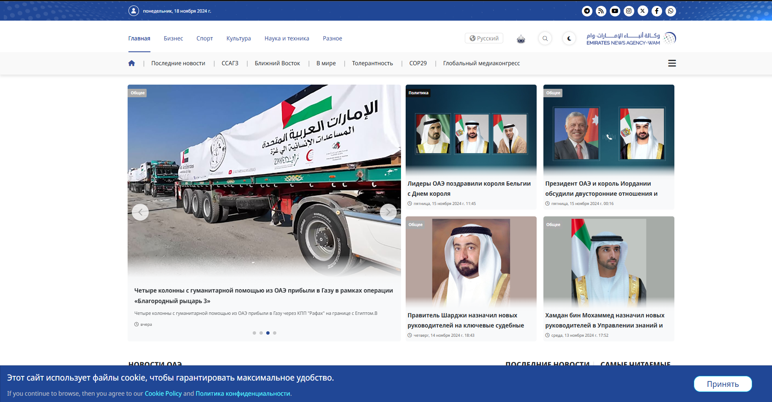
Виды тестирования. Интернационализация и локализация
19.11.2024

Slide 19
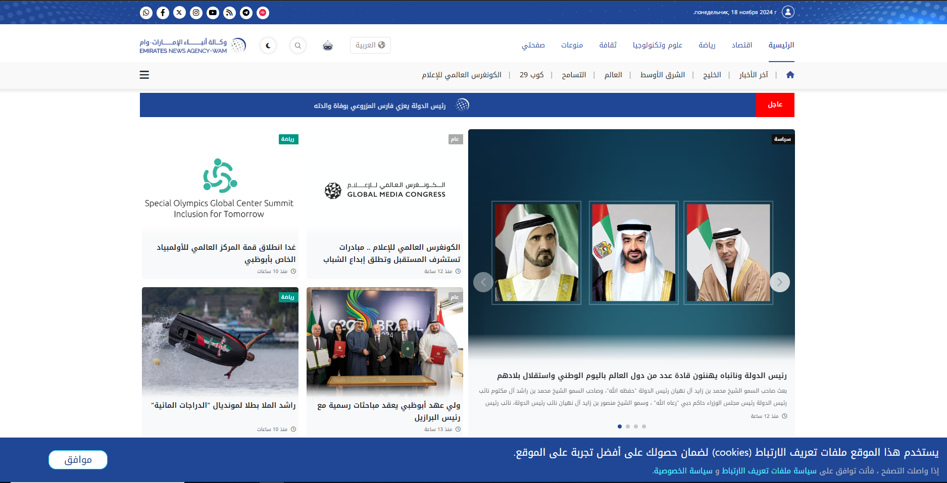
Виды тестирования. Интернационализация и локализация
19.11.2024

Slide 20
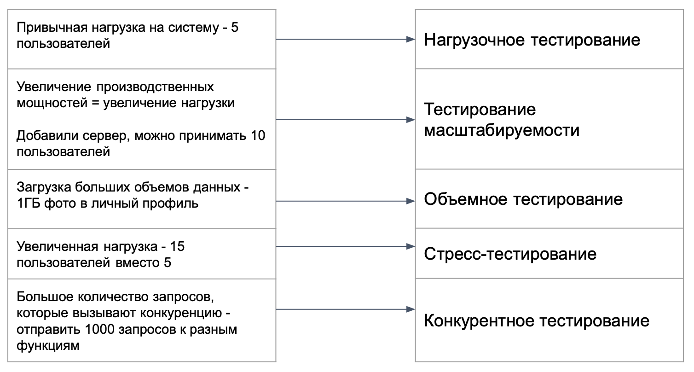
Виды тестирования. производительность
19.11.2024

Slide 21
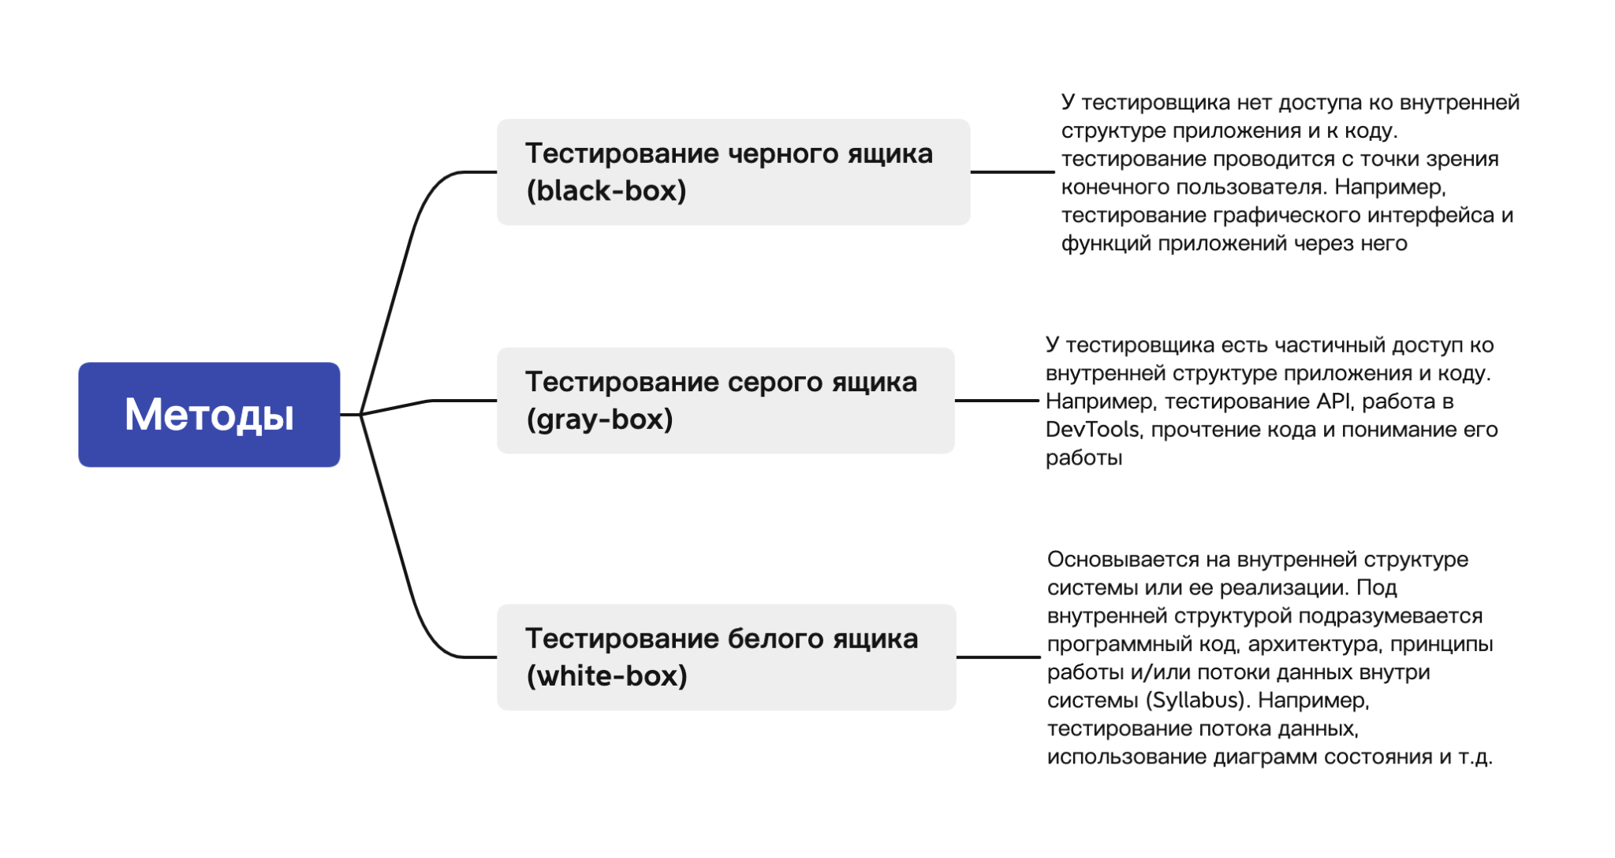
Методы тестирования
19.11.2024

Slide 22

Техники тест-дизайна. Классы эквивалентности и граничные значения
Год рождения | Поколение
До 1961 | Бумеры
1961-1981 | Х
1982-2000 | Миллениалы
2001-2012 | Зумеры
2013-2024 | Не определено
19.11.2024

Slide 23
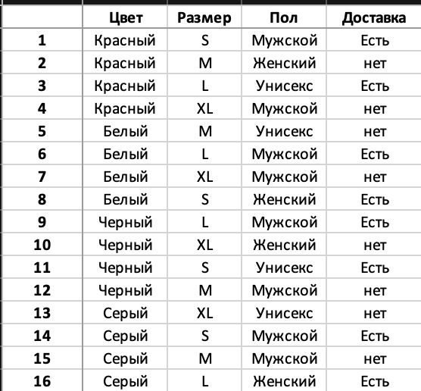
Техники тест-дизайна. Попарное тестирование
19.11.2024

Slide 24
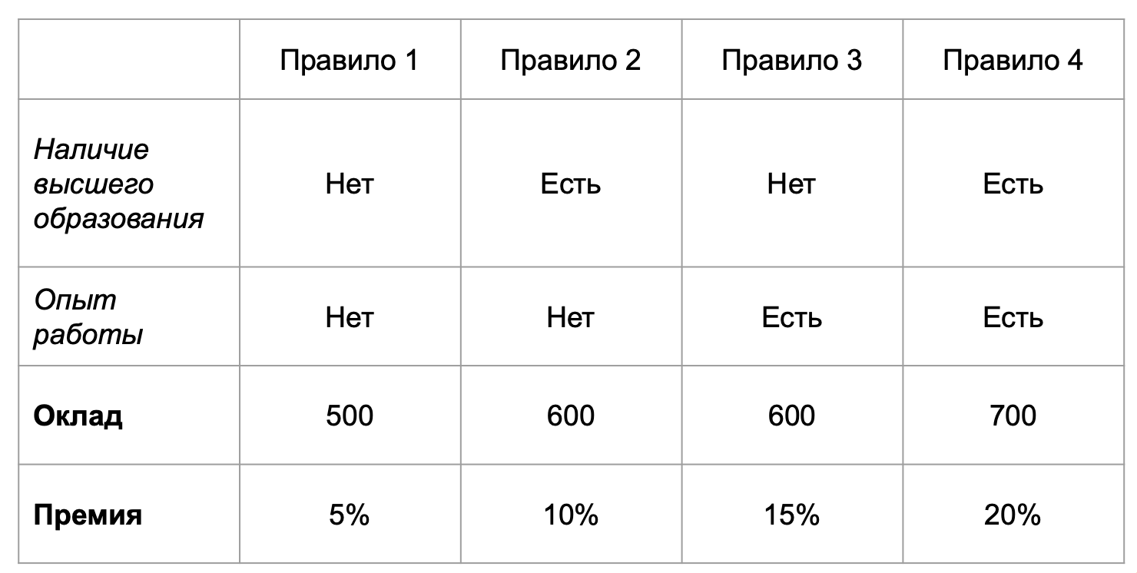
Техники тест-дизайна. Таблица принятия решений
Оклад сотрудника рассчитывается следующим образом:
без опыта и высшего образования - 500
с высшим образованием, но без опыта - 600
без высшего образования, с опытом - 600
с опытом и высшим образованием - 700
Премия для сотрудника рассчитывается следующим образом:
без опыта и высшего образования - 5%
с высшим образованием, но без опыта - 10%
без высшего образования, с опытом - 15%
с опытом и высшим образованием - 20%
19.11.2024

Slide 25
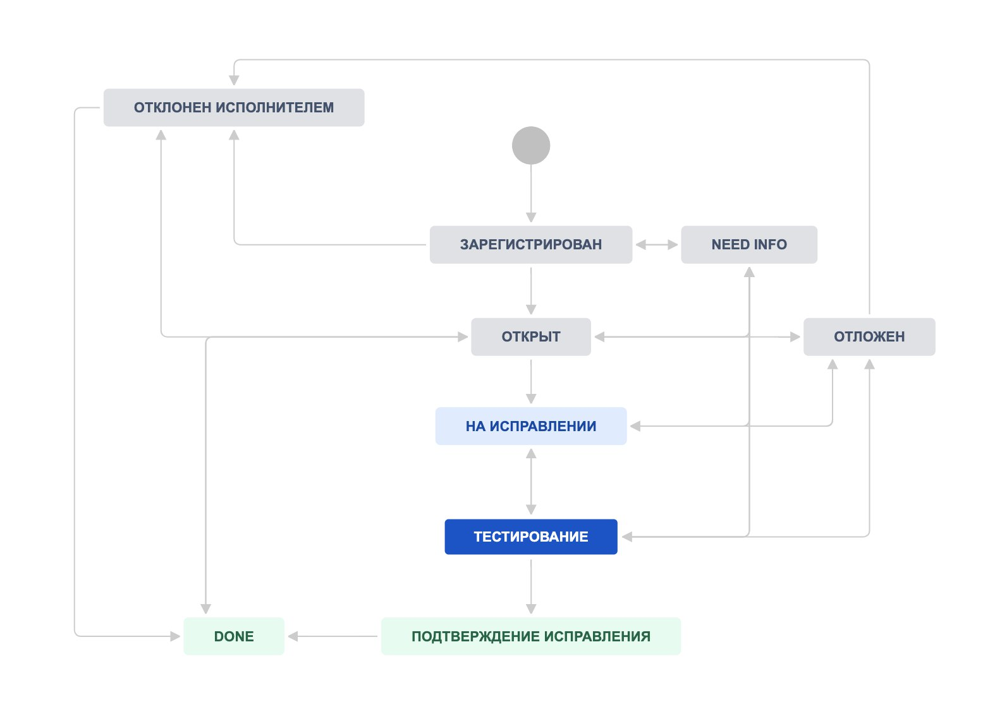
Техники тест-дизайна. Тестирование состояний и переходов
19.11.2024

Slide 26
Тестовая документация. Чек-лист
Чек-лист (checklist) - набор идей: идей по тестированию, идей по разработке, идей по планированию и управлению — любых идей.
19.11.2024

Slide 27
Тестовая документация. Тест-кейс
Тестовый случай (test case) - набор предусловий, входных данных, действий (где применимо), ожидаемых результатов и постусловий, разработанных на основе тестовых условий.
В отличие от чек-листа, тест-кейс содержит в себе больше деталей: идентификатор, приоритет, заголовок, шаги и ожидаемые результаты.
Тест-кейсы объединяют в тестовые наборы по одинаковым признакам: проверки для одного модуля, проверки для определенного типа тестирования, регрессионные наборы.
19.11.2024

Slide 28
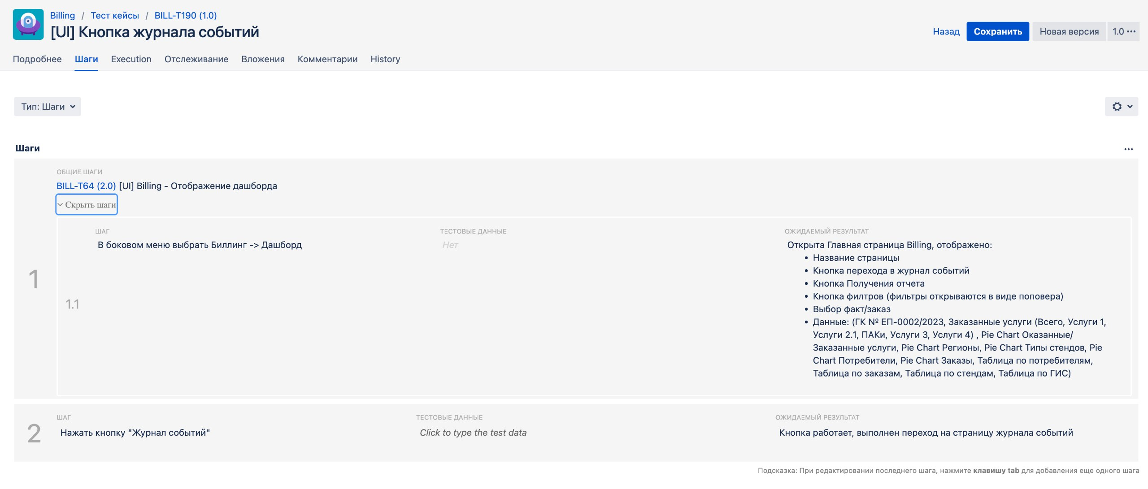
Тестовая документация. Тест-кейс
19.11.2024

Slide 29
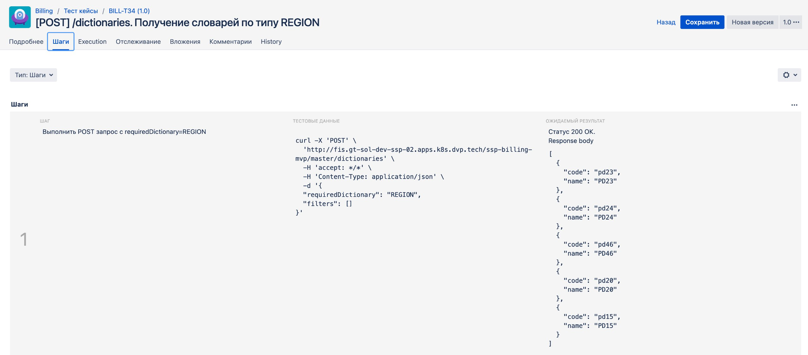
Тестовая документация. Тест-кейс
19.11.2024

Slide 30
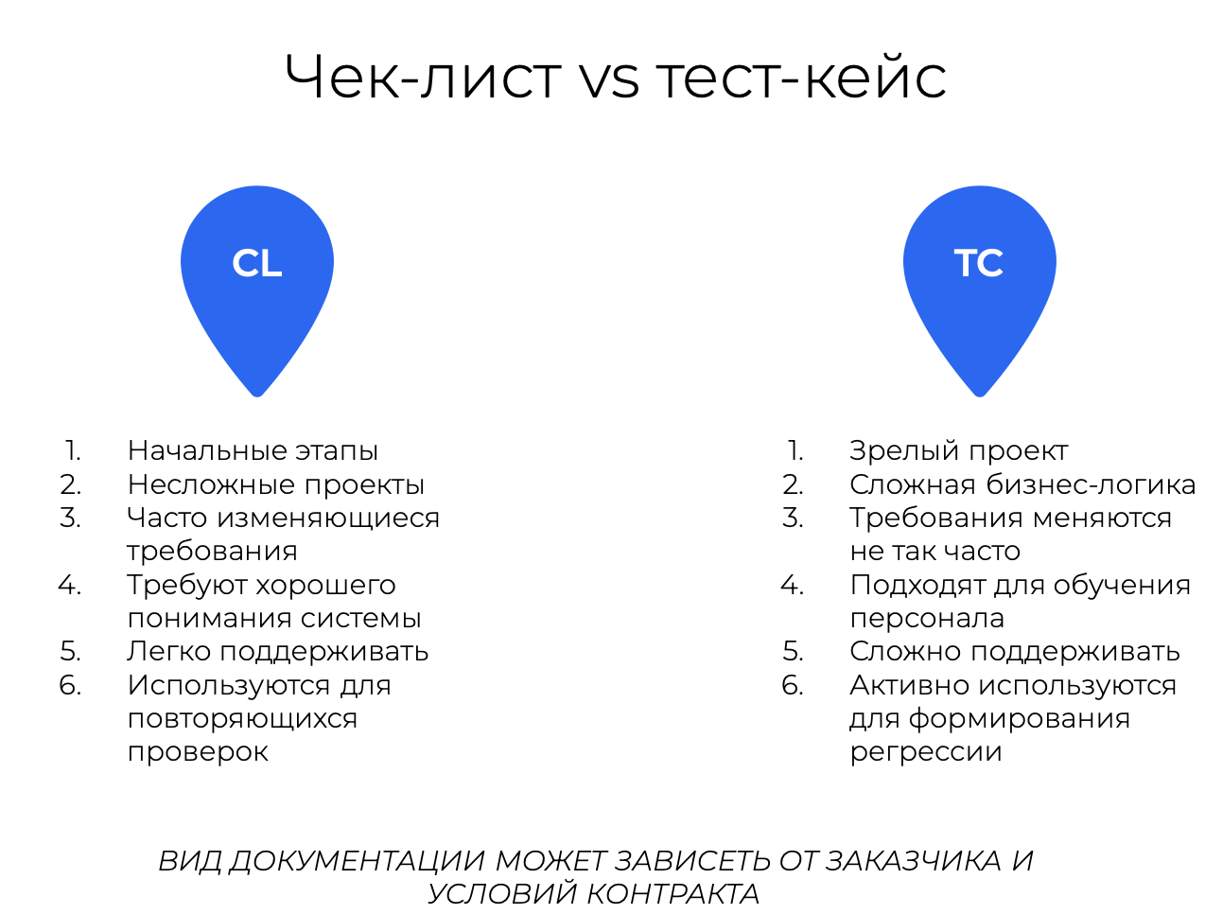
Тестовая документация. Тест-кейс и чек-лист
19.11.2024

Slide 31
Артефакты. Баг-репорт
Дефект (defect, bug, problem, fault) — недостаток в компоненте или системе, способный привести к ситуации сбоя или отказа.
Отчёт о дефекте (defect report, bug report) — документ, описывающий и определяющий приоритет обнаруженного дефекта, а также содействующий его устранению.
19.11.2024

Slide 32
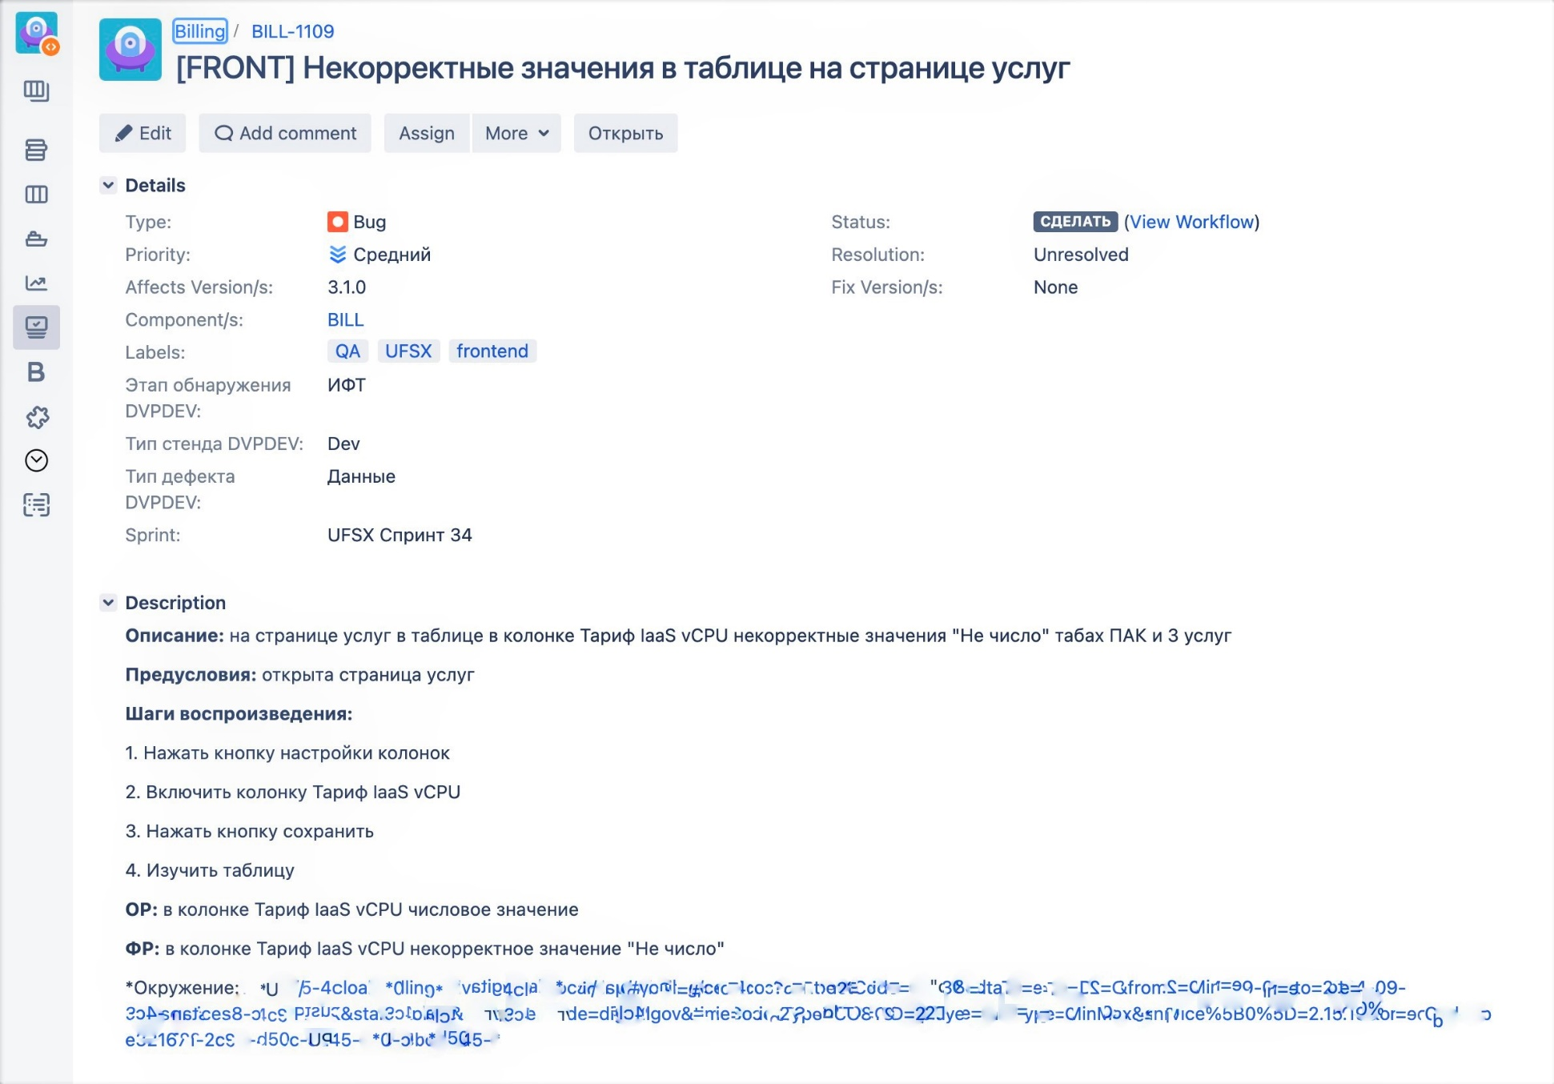
Артефакты. Баг-репорт
19.11.2024

Slide 33
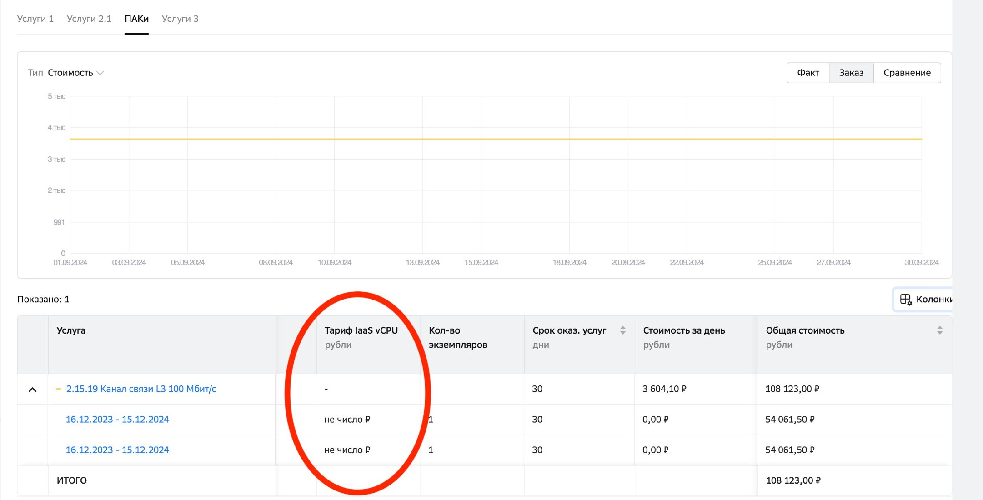
Артефакты. Баг-репорт
19.11.2024

Slide 34
Спасибо за внимание :3
12.11.2024

